Slide 1
Lycée des métiers de la Chimie et des Biotechnologies
Lycée général et technologique
PRESENTATION DE LA FORMATION
BACCALAUREAT TECHNOLOGIQUE
STI2D

Slide 2
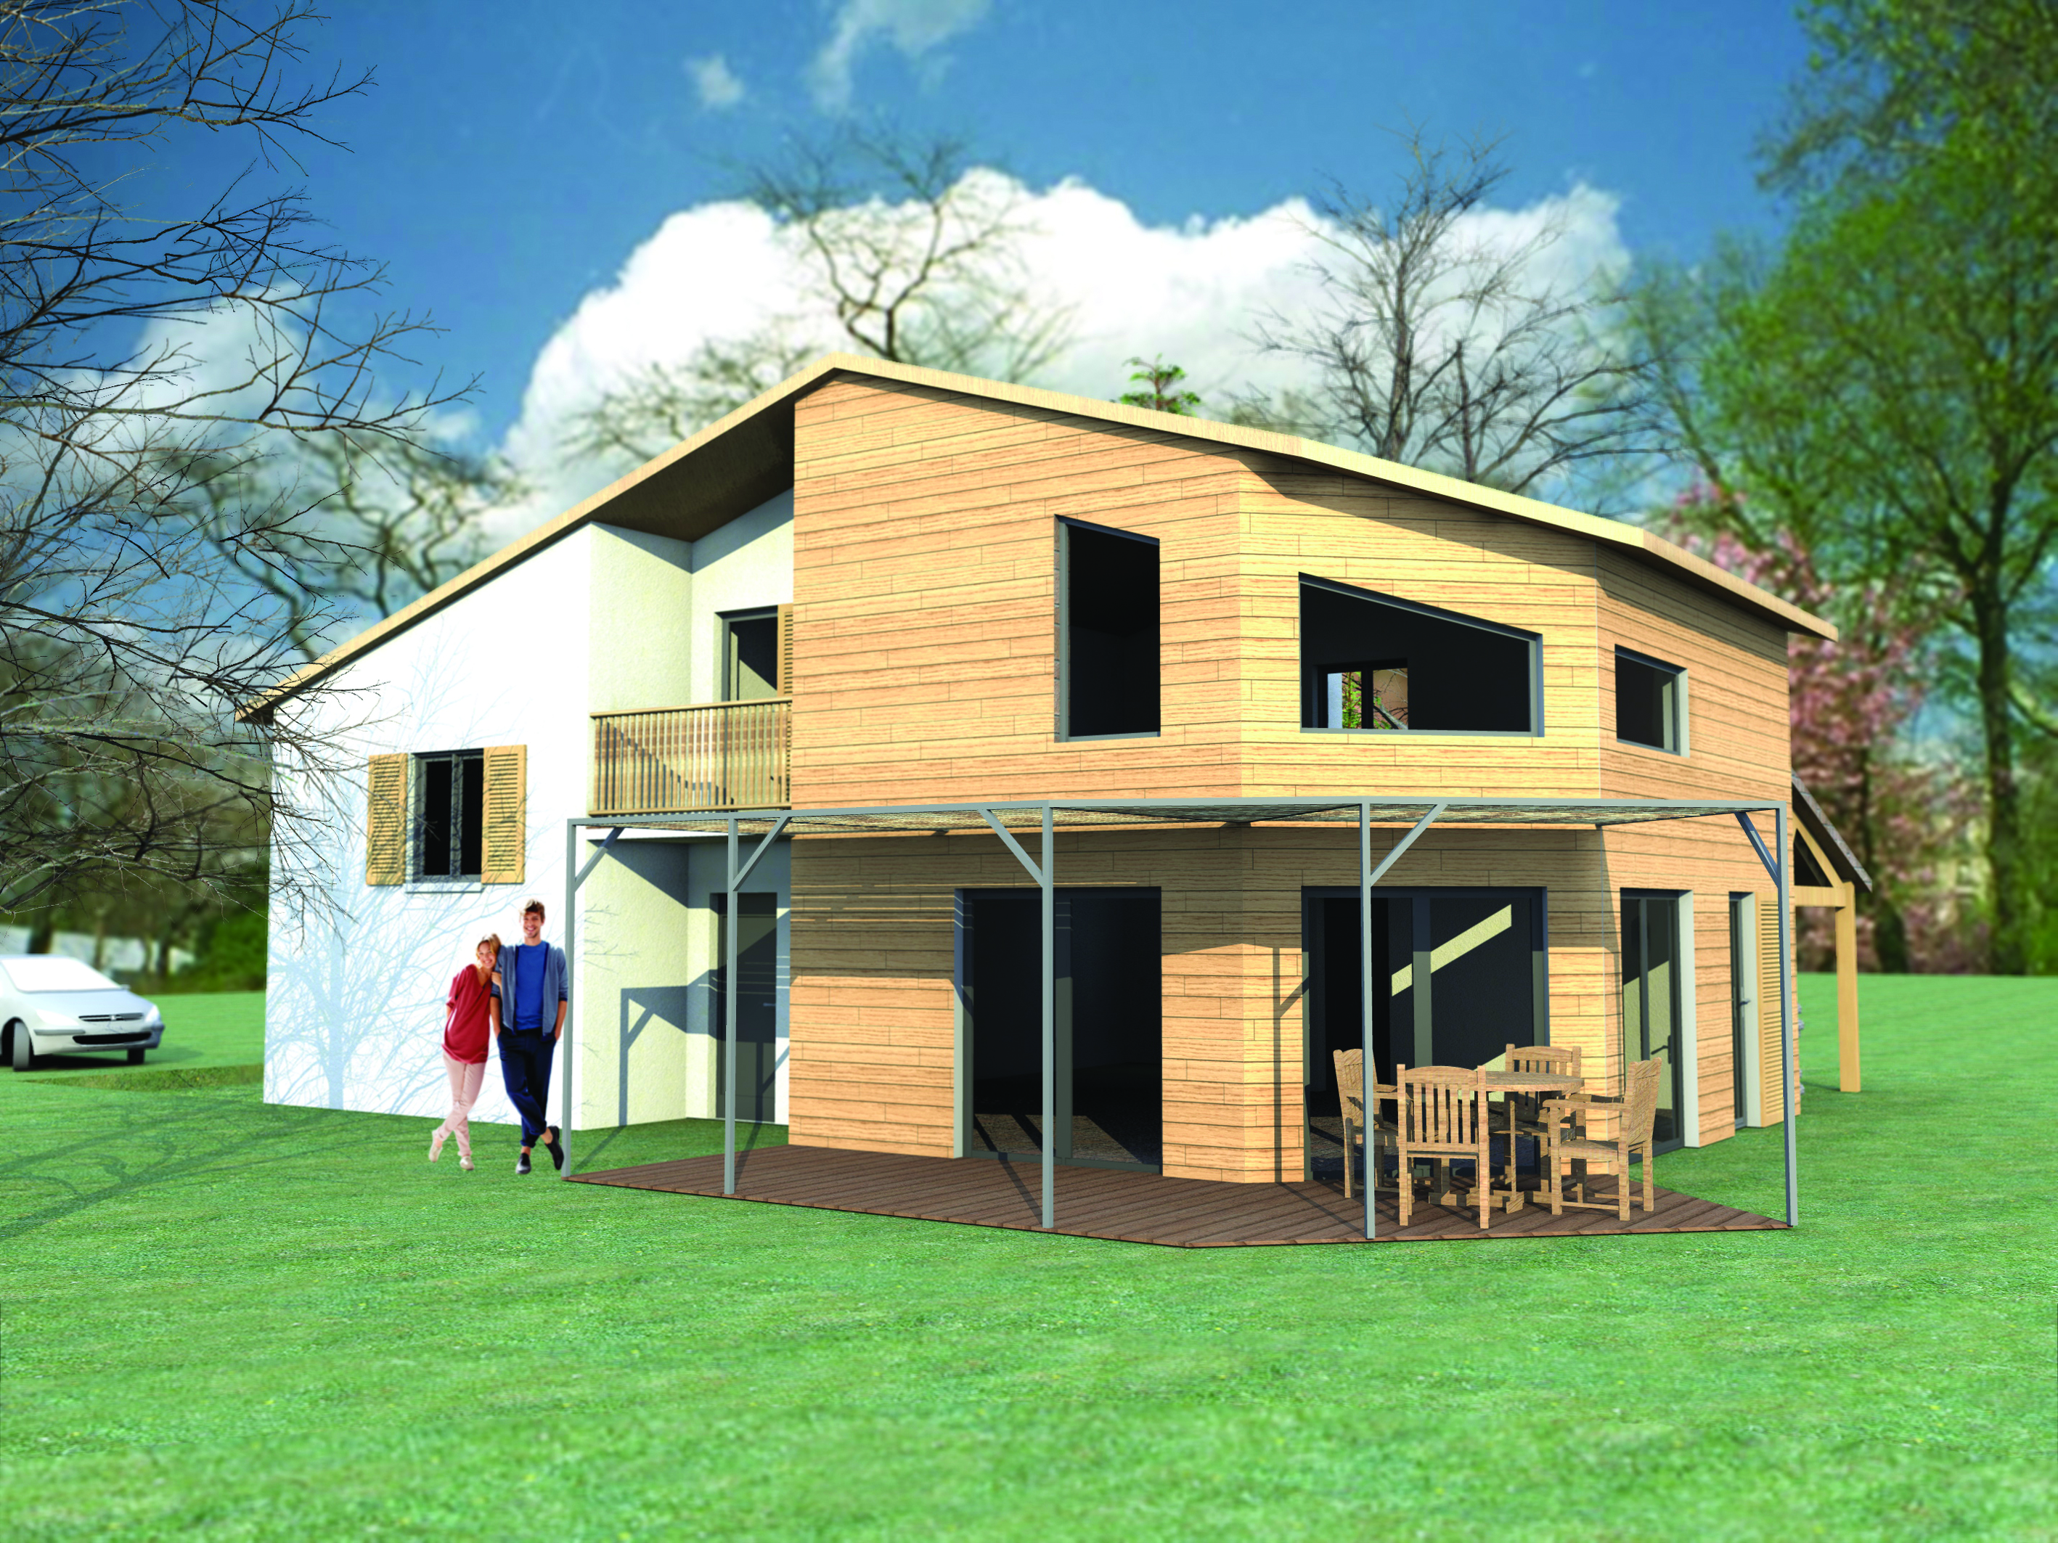
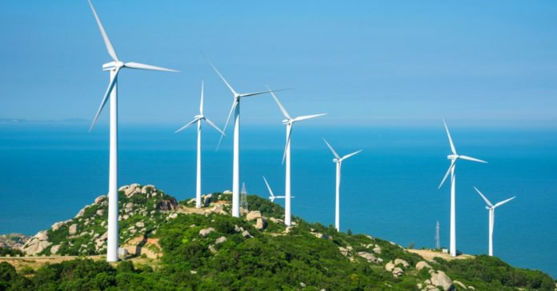
Lycée des métiers de la Chimie et des Biotechnologies
Lycée général et technologique
Articulée autour d’un enseignement technologique transversal, commun à tous les élèves, la série STI2D assure une formation polyvalente.
Elle permet à chaque élève d’acquérir des compétences dans tous les domaines technologiques, ce qui permet d’avoir accès à un large choix de poursuite d’études.

Slide 3
Enseignements technologiques en STI2D au lycée Galilée de Gennevilliers
Lycée des métiers de la Chimie et des Biotechnologies
Lycée général et technologique
Double clic sur l’image

Slide 4
Organisation pédagogique en 1^{ière} STI2D
Lycée des métiers de la Chimie et des Biotechnologies
Lycée général et technologique

Slide 5
Organisation pédagogique en T^{ale} STI2D
Lycée des métiers de la Chimie et des Biotechnologies
Lycée général et technologique

Slide 6
Enseignements technologiques en STI2D
Lycée des métiers de la Chimie et des Biotechnologies
Lycée général et technologique
En première:
IT
Domaines d’étude : innovation technologique
Démarche de conception, analyse du besoin, recherche de solution..
I2D
Domaines d’étude : Développement durable et éco-conception dans le secteur industriel
Démarche d’analyse fondée sur trois points de vue technologiques complémentaires :« matière », « énergie », « information », en prenant en compte les problématiques de développement durable et d’éco-conception.

Slide 7
Enseignements technologiques en STI2D
Lycée des métiers de la Chimie et des Biotechnologies
Lycée général et technologique
En terminale:
2I2D
Fusion des spécialités de 1ère.
Choix d’un domaine spécifique : AC, EE.
Dans ces enseignements, quatre types d’activités pédagogiques :
démarche d’investigation
étude de cas
activités pratiques
projet

Slide 8
Le calendrier des 2 années
Lycée des métiers de la Chimie et des Biotechnologies
Lycée général et technologique

Slide 9
Organisation pédagogique des 2 années
Lycée des métiers de la Chimie et des Biotechnologies
Lycée général et technologique

Slide 10
Principe général de l’évaluation
Lycée des métiers de la Chimie et des Biotechnologies
Lycée général et technologique

Slide 11
Lycée des métiers de la Chimie et des Biotechnologies
Lycée général et technologique

Slide 12
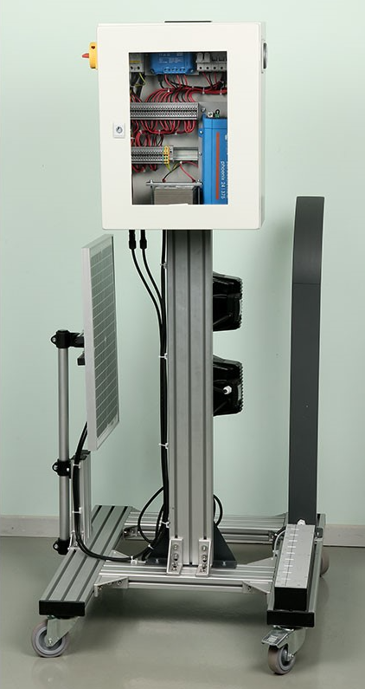
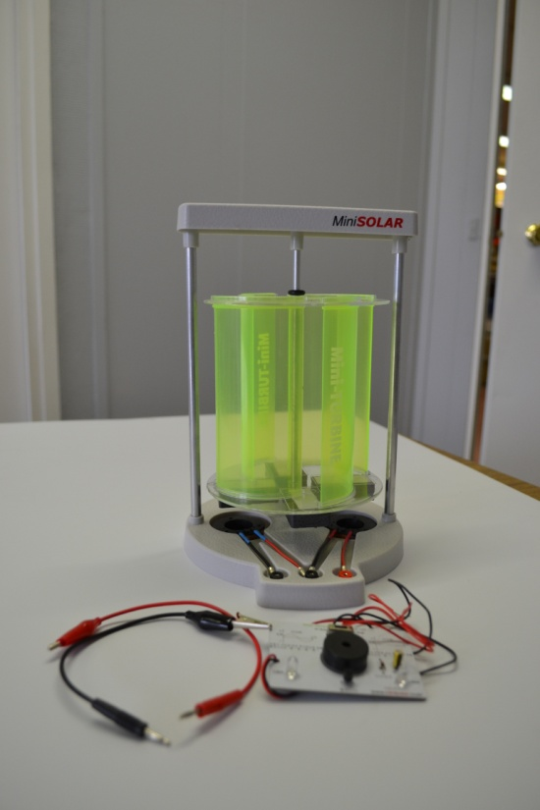
Les supports techniques du lycée
Lycée des métiers de la Chimie et des Biotechnologies
Lycée général et technologique
Station météo éclairage urbain solaire éolienne verticale

Slide 13
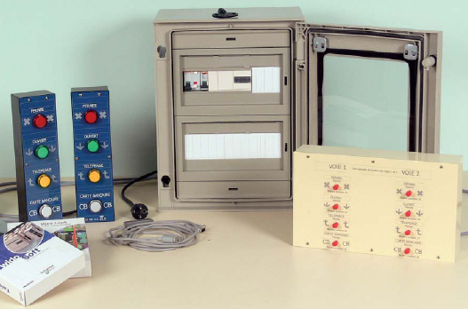
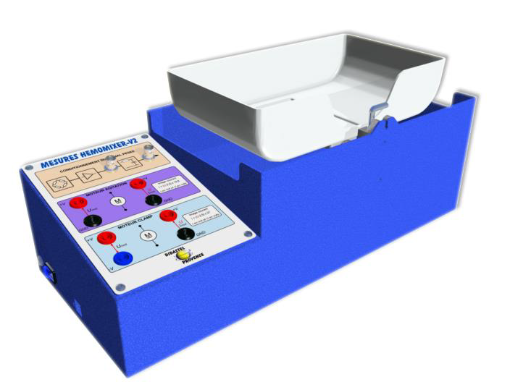
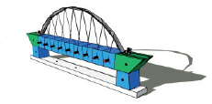
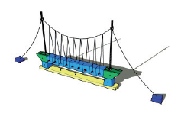
Lycée des métiers de la Chimie et des Biotechnologies
Lycée général et technologique
Maquette auto péage hémo mixer
Maquette études des sollicitations de ponts
et beaucoup d’autres maquettes….

Slide 14
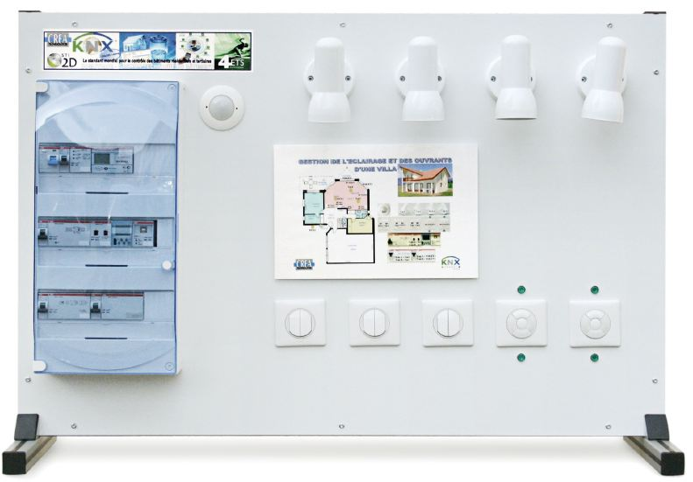
Lycée des métiers de la Chimie et des Biotechnologies
Lycée général et technologique
Châssis KNX et beaucoup d’autres maquettes….

Slide 15
Lycée des métiers de la Chimie et des Biotechnologies
Lycée général et technologique
Merci de votre attention
L’équipe pédagogique reste à votre disposition
Pour répondre à vos questions.
Contactez le DDFPT STI
01 47 33 30 20

